Slide 1
МЕЖДУНАРОДНАЯ НАУЧНАЯ КОНФЕРЕНЦИЯ МОЛОДЫХ УЧЁНЫХ И СПЕЦИАЛИСТОВ, ПОСВЯЩЁННОЙ 160-ЛЕТИЮ В.А. МИХЕЛЬСОНА
Региональная информационно-аналитическая система экологического
мониторинга
Шамраев А.А.
к.т.н., доцент
НИУ «БелГУ»
Москва 2020
Notes:
Региональная информационно-аналитическая система экологического мониторинга
Шамраев Анатолий Анатольевич к.т.н., доцент доцент кафедры информационных и робототехнических НИУ "БелГУ" e-mail: shamraev@bsu.edu.ru

Slide 2
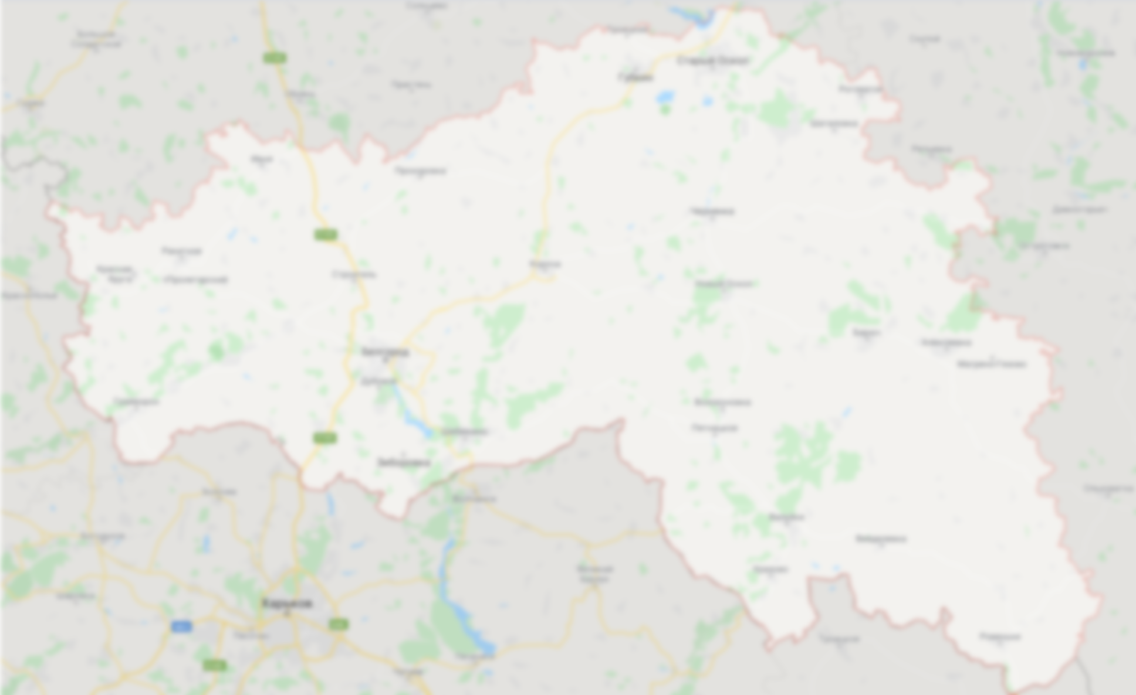
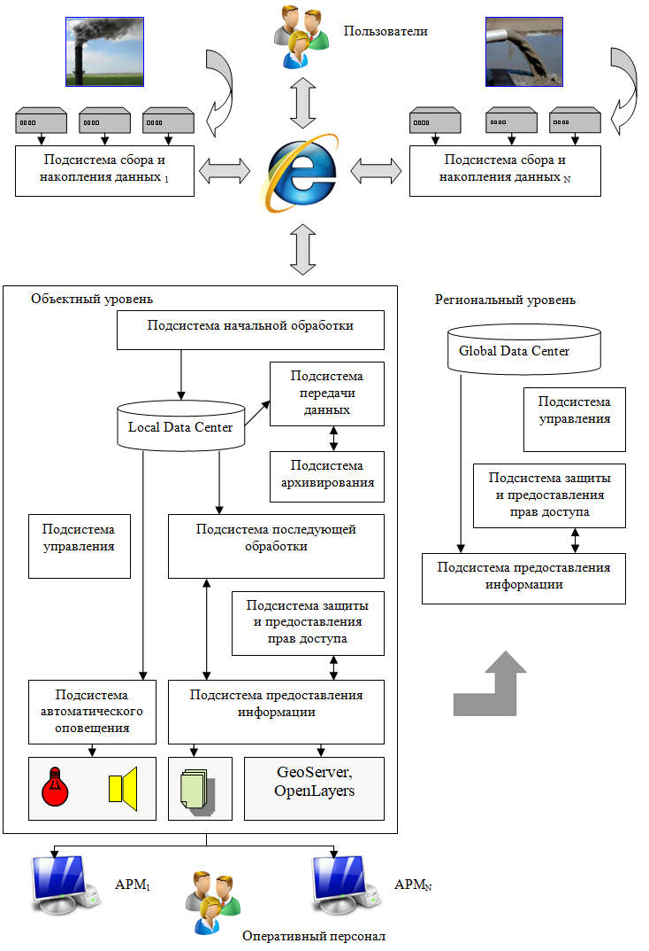
Структура региональной информационно-аналитической системы экологического мониторинга:
- подсистема сбора и накопления данных;
- подсистема начальной обработки;
- локальное хранилище данных (Local Data Center - LDC);
- подсистема последующей обработки и интерпретации данных;
- центральное хранилище данных (Global Data Center - GDC);
- подсистема передачи данных в GDC;
- подсистема предоставления информации оперативному персоналу;
- подсистема автоматического оповещения;
- подсистема архивирования и сохранения информации за длительный период времени;
- подсистема защиты информации;
- подсистема противоаварийной защиты;
- подсистема управления.
Notes:
Информационно-аналитическая система экологического мониторинга (ИАСЭМ) предназначена для непрерывного наблюдения за состоянием окружающей природной среды (ОПС) на обширной территории и представляет собой интернет-ориентированную многоуровневую автоматическую систему реального времени (АСРВ). ИАСЭМ состоит из аппаратно-технического комплекса (АТК), работа которого обеспечивается оперативным и обслуживающим персоналом, и программного обеспечения. АПК имеет человеко-машинный интерфейс, предназначенный для взаимодействия персонала с системой.
Подсистема сбора и накопления данных представляет собой набор однотипных автоматизированных постов экологического мониторинга и предназначена для измерения концентрации вредных веществ в атмосферном воздухе, контроля метеорологических параметров, уровня солнечной радиации, ионизирующего излучения и т.д.
Автоматизированные посты применяются при жестких условиях эксплуатации – на территории технологических объектов и открытой местности, при размещении на столбах и т.д., а также на оборудованных стационарных постах контроля, при размещении в павильонах и т.п., где условия окружающей среды могут поддерживаться искусственно.
Типовой автоматизированный пост экологического мониторинга предназначен для обеспечения непрерывного мониторинга параметров атмосферного воздуха в определенной точке контроля с передачей первичной информации на сервер ИАСЭМ.
В соответствии с реализуемыми функциями, аппаратно-программные средства автоматизированного поста структурно скомпонованы из следующих функциональных подсистем:
- подсистема контроля показателей окружающей среды;
- подсистема первичной обработки информации;
- подсистема передачи информации на сервер диспетчерского пункта;
- подсистема протоколирования особых ситуаций.
Результатами работы подсистемы первичной обработки информации является формирование пакетов данных для передачи на сервер. Пакеты данных формируются в файловой структуре контроллера и сохраняются там до получения подтверждения об успешной передаче их на сервер. Максимальный интервал хранения пакетов составляет одни сутки. Каждый пакет содержит данные за десятиминутный интервал. Это позволяет уменьшить требуемое число сеансов GSM передач. Передачу данных осуществляет подсистема передачи информации.
В подсистеме протоколирования отслеживаются особые ситуации, идентифицирующие события, являющиеся признаком нарушений выполнения одной из функций средств автоматизированного поста или ситуации вмешательства в работу системы.
Подсистема передачи информации может функционировать в двух режимах:
- удаленная передача информации на сервер;
- локальный съем информации с последующей передачей ее на сервер.
Подсистема контроля показателей окружающей среды может вести измерения концентраций вредных веществ и метеопоказателей.
Подсистема начальной обработки предназначена для предварительной обработки информации, поступающей с подсистемы сбора и накопления данных. Данная подсистема позволяет осуществлять контроль передачи данных, как на физическом, так и логическом уровне, в том числе с использованием хеш-функций. Данная подсистема может осуществлять первичные преобразования с целью получения достоверных данных, приводить единицы измерения в соответствии с международными стандартами и т.д.
Локальное хранилище данных (LDC) представляет собой пространственную базу данных и предназначено для сохранения наблюдений за состоянием ОПС. Вся информация сохраняется в первичном виде, без каких-либо дополнительных преобразований. При разработке LDC заложены возможности сохранения произвольной информации о состоянии ОПС в режиме реального времени, поступающей от подсистемы начальной обработки. В подсистеме также обеспечивается привязка указанной информации к географическим координатам объектов.
Подсистема последующей обработки и интерпретации данных представляет собой программный блок, в котором сосредоточена большая часть выполняемых функций ИАСЭМ. В основе алгоритмов работы данной подсистемы могут использоваться информационные, математические, алгоритмические методы. При помощи подсистемы может осуществляться определение опасных ситуаций, поддержка принятия решений в области экологической безопасности.
Глобальное хранилище данных (GDC) аккумулирует и обобщает информацию, поступающую от объектов локального уровня. База данных GDC является распределенной и использует современные технологии накопления и репликации информации, что позволяет восстановить информацию в случае возникновения непредвиденных сбоев или аварийных ситуаций. В зависимости от функциональности системы GDC может принимать данные в заархивированном или обобщенном виде. Примером обобщения данных является осреднение информации. Ввиду большого количества информации для организации сервера базы данных GDC может использоваться MySQL или PostgreSQL.
Подсистема передачи данных предназначена для передачи данных в GDC и может быть реализована в виде программного модуля. Передача информации может осуществляться по протоколам HTTP, TCP/IP. Данные могут передаваться в бинарном или XML формате. Указанная подсистема может проводить обобщение данных при отправке данных в GDC. Подсистема может также включать встроенные средства резервного копирования.
Подсистема предоставления информации оперативному персоналу служит для визуального отображения информации, полученной в результате анализа в подсистеме обработки. Указанная информация может предоставляться в виде:
- отчетов о состоянии ОПС;
- тематических карт и карт состояния ОПС. Перечень параметров определяется на этапе разработки технического задания;
- графиков наблюдаемых параметров системы, представленных в виде временных рядов.
В геоинформационной системе могут быть реализованы следующие геоинформационные слои: топографическая основа; водные объекты (реки, водохранилища, пруды); гидрологические скважины; подтапливаемые территории; тектонические нарушения; зеленые насаждения (леса, сады, урочища); места складирования отходов; промышленные территории, цеха, объекты и склады; точки сброса сточных вод; посты, створы, точки и участки мониторинга атмосферного воздуха, поверхностных и подземных вод и т.д.; горизонтали; адресные планы близлежащих населенных пунктов и т.д.
Подсистема автоматического оповещения предназначена для экстренного оповещения оперативного персонала в случае возникновения опасных ситуаций, связанных с резким изменением контролируемых характеристик и параметров. Примером опасного события может быть резкое повышение определенного наблюдаемого значения (например, концентрации вредного вещества) и выход его за пределы установленных норм. Данная подсистема может быть оснащена как сигнализацией для оперативного персонала, а также выдачей сообщения на мобильный телефон или электронную почту.
Подсистема архивирования и сохранения информации предназначена для автоматического архивирования собранной информации. Параметры архивирования (например, актуальность информации) могут задаваться оператором в широких пределах. Данная подсистема может использовать как бесплатные, так и коммерческие форматы сжатия информации.
Подсистема защиты информации предназначена для защиты информации от нелегального доступа, шифрования информации (в случае необходимости) и управления доступом к ресурсам системы в зависимости от распределения прав доступа.
Подсистема противоаварийной защиты предназначена для обеспечения работоспособности системы в случае непредвиденных ситуаций или сбоев. Данная подсистема может состоять как из аппаратных средств защиты (например, источники бесперебойного питания), так и программных средств, предотвращающих потерю данных.
Подсистема управления предназначена для управления компонентами системы.
Архитектура предлагаемой автоматизированной системы экологического мониторинга региона является многоуровневой. Каждый уровень реализуется в виде отдельного АПК и, в зависимости от требуемой функциональности, оснащается соответствующим программно-техническим обеспечением, состоящим из набора рассмотренных подсистем. В структурной схеме ИАСЭМ можно выделить следующие основные уровни:
- нижний уровень – включает подсистему сбора и накопления данных;
- объектный уровень – включает подсистемы обработки, оповещения, управления, защиты и предоставления информации, а также LDC

Slide 3
Задачи, решаемые региональной информационно-аналитической системой экологического мониторинга
контроль показателей загрязнения атмосферного воздуха по вредным веществам;
радиационный контроль природной среды;
контроль метеорологических параметров атмосферы;
ведение базы данных показателей загрязнения атмосферного воздуха и метеопараметров;
повышение эффективности экологического контроля за счет автоматизации процесса регистрации информации, ее передачи, обработки, анализа и хранения;
своевременное предоставление информации лицам, принимающим решения, с учетом уровней доступа;
информирование общественности и населения о состоянии окружающей природной среды на региональном и локальном уровне.
Notes:
В соответствии с назначением ИАСЭМ выполняет следующие группы функций и комплексы задач:
- сбор и обработка информации от ПЭВМ и автоматизированных постов мониторинга состояния природной среды;
- создание и ведение баз данных информации;
- оценка состояния природной среды, отображение информации;
- информационно-аналитическая поддержка управленческих решений в сфере охраны ОПС и представление информации пользователям в соответствии с уровнями доступа.
Функции сбора и обработки информации о состоянии ОПС реализуются путем:
- опроса и получения сообщений и файлов данных в автоматическом режиме от ПЭВМ в соответствии с принятым регламентом обмена информацией;
- опроса и получения информации от автоматизированных постов контроля ОПС в автоматическом режиме;
- автоматического контроля данных и их предварительной обработки.
Выполнение функций создания и ведения баз данных реализуется путем:
- создания структур баз данных и заполнения их информацией;
- коррекцией информации в базах данных и поддержкой их актуальности;
- редактированием структуры баз данных и описанием реквизитов, обеспечением совместимости отредактированных баз данных с перечнем задач и шаблонами введения данных;
- автоматическим сохранением баз данных и их обновлением;
- архивацией данных в соответствии с регламентом.
Функции оценки состояния ОПС, а также отображения информации реализуются с использованием баз данных путем применения систем визуализации численной, графической и картографической информации.
Информационно-аналитическая поддержка принятия решений реализуется путем представления информации в интегрированном виде и расширения возможностей для обобщения и анализа информации.
Основными функциями автоматизированного поста мониторинга в составе ИАСЭМ являются:
- сбор информации о газовом составе атмосферного воздуха;
- сбор информации о метеорологических параметрах;
- выполнение обработки первичной информации;
- хранение получаемой первичной информации и результатов обработки;
- передача первичной и обработанной информации на сервер ИАСЭМ;
- обеспечение эффективной информационной защиты первичных данных;
- формирование протоколов событий, идентифицирующих качественные изменения в контролируемых параметрах, и событий связанных с состоянием средств автоматизированного поста.

Slide 4
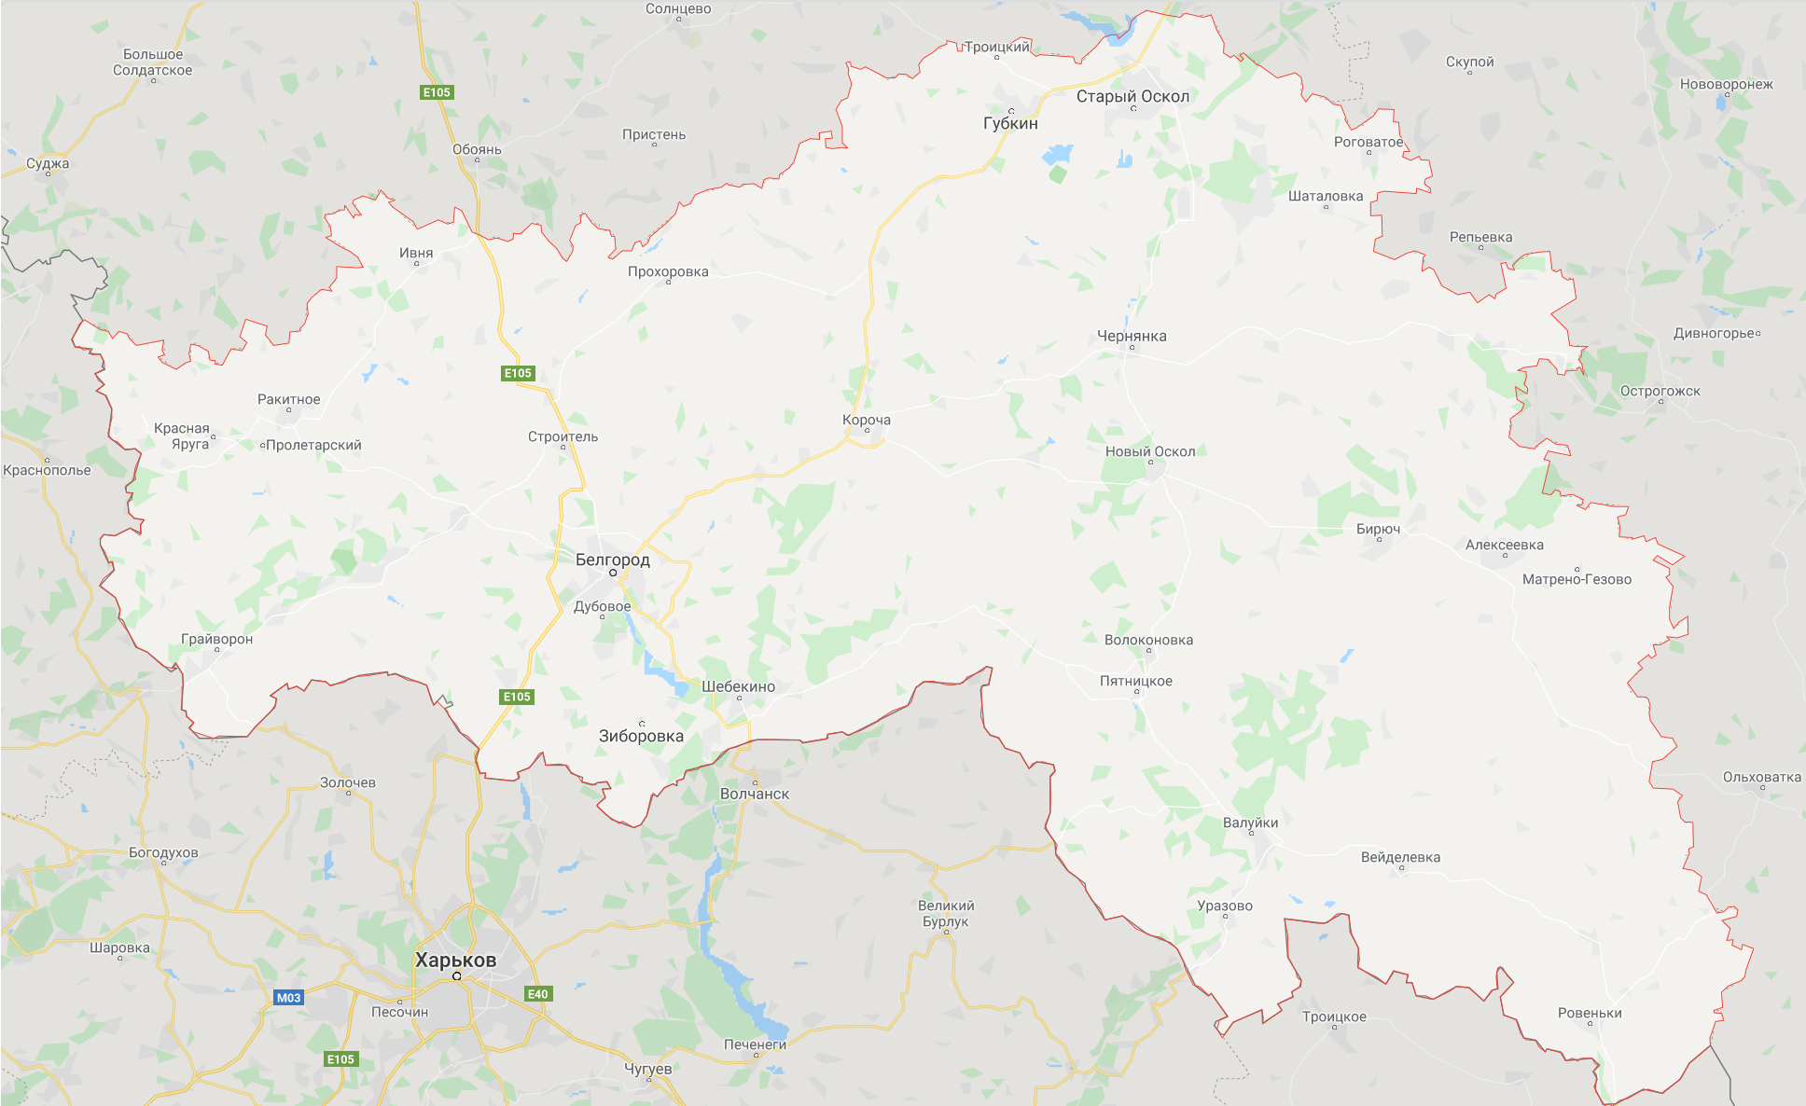
Размещение стационарных постов экологического мониторинга в Белгородской области
3 поста
2 поста
4 поста
Notes:
Регулярные наблюдения за состоянием атмосферного воздуха в Белгородской области проводятся Белгородским центром по гидрометеорологии и мониторингу окружающей среды - филиалом ФГБУ «Центрально-черноземное управление по гидрометеорологии и мониторингу окружающей среды» (Белгородской лабораторией по мониторингу загрязнения атмосферы и Старооскольской комплексной лабораторией по мониторингу окружающей среды) на 9 стационарных постах в городах Белгороде, Старом Осколе, Губкине. В городе Белгороде отбор проб проводится на четырех стационарных постах наблюдения за качеством атмосферного воздуха: пост № 3 – проспект Богдана Хмельницкого, дом 79; пост № 6 – улица Шершнева, д. 2а (район кинотеатра «Радуга»); пост № 7 – улица Мокроусова, дом 6 (территория ОРТПЦ); пост № 8 – улица Макаренко, дом 18 (район ОАО «Белвитамины»). Стационарный пост № 3 расположен в центральной части города Белгорода, в непосредственной близости к Западному промышленному району и вблизи центральной автомагистрали, стационарный пост № 8 расположен в Восточном промышленном районе города Белгорода, стационарные посты №№ 6 и 7 расположены в глубине жилой застройки города Белгорода. Отбор проб производится по неполной программе в сроки 7,13,19 час.
Контроль за состоянием атмосферного воздуха в городах Старый Оскол и Губкин осуществляется Старооскольской комплексной лабораторией мониторинга окружающей среды. В городе Старый Оскол отбор проб атмосферного воздуха проводится на трех стационарных постах: № 1 (микрорайон Лебединец, дом 11); № 2 (улица Октябрьская, дом 5); № 13 (микрорайон Жукова, дом 28) по неполной программе в сроки отбора 07, 13, 19 часов. В г. Губкин отбор проб воздуха проводился на одном стационарном посту на ПНЗ № 3 (ул. Советская, 25) – по полной программе в сроки 1,7,13,19 (диоксид серы, диоксид азота, оксид углерода), на пыль – по неполной в сроки 7,13,19.

Slide 5
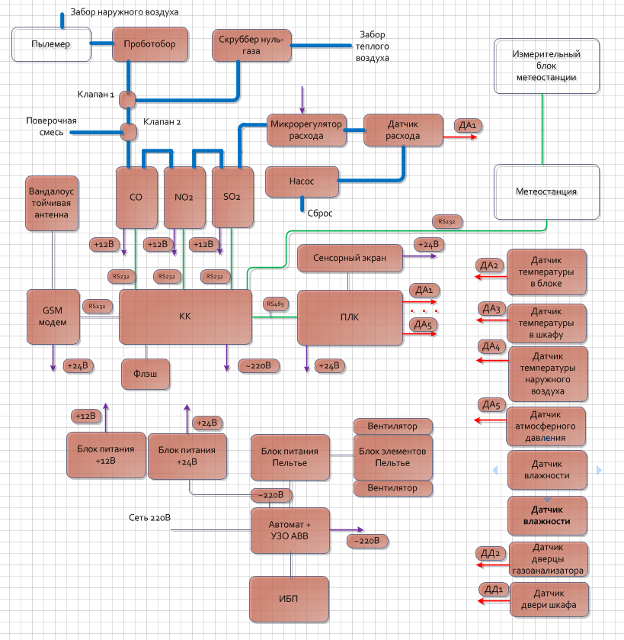
Структура автоматизированного поста контроля загрязнения атмосферного воздуха
Notes:
Основой поста является коммуникационный контроллер, обозначенный на схеме как «КК». Данный контроллер через интерфейс RS232 / RS485 переодически осуществляет опрос блоков газоанализаторов контроля загрязнения атмосферного воздуха.
К контроллеру без дополнительного блока расширения можно подключить до пяти газовых модулей или газоанализаторов - блок измерения концентрации оксида углерода в воздухе (на схеме «СО»), блок измерения концентрации диоксида азота в воздухе (на схеме «NO2») и блок измерения концентрации диоксида серы в воздухе (на схеме «SО2»). Каждый блок через интерфейс RS232 передает на контроллер информацию о концентрации измеряемого компонента в воздухе, а также температуру датчика, диагностическую и калибровочную информацию.
Собранные данные контроллер записывает для временного хранения (до нескольких суток) в подключенный к нему модуль флэш-памяти емкостью 2 Гб. Контроллер и газовые модули отличаются небольшим энергопотреблением и поэтому при пропадании сетевого питания могут довольно долго работать от блока бесперебойного питания. При этом на другие части прибора, от которых не зависит процесс измерений, питание не подается.
Контроллер периодически передает собранную информацию на центральный пункт экологического мониторинга региональной системы через подключенный к нему GSM-модем.
Частота обмена информацией с аппаратно-программным комплексом ИАСЭМ зависит от скорости изменения контролируемых параметров. В штатном режиме частота принимается 1 раз в 10 минут. Если значения измеряемых параметров резко меняется, тогда частота обмена может увеличиваться до 1 раза в минуту.
Подача анализируемого воздуха в газовые модули осуществляется через пробоотборный блок, в котором расположен воздушный фильтр на 5 мкм и каплеотделитель.
Контроллер также используется для управления цветной сенсорной графической панелью, предназначенной для автономного управления постом контроля измеряемых параметров и выполнения других операций вручную.

Slide 6
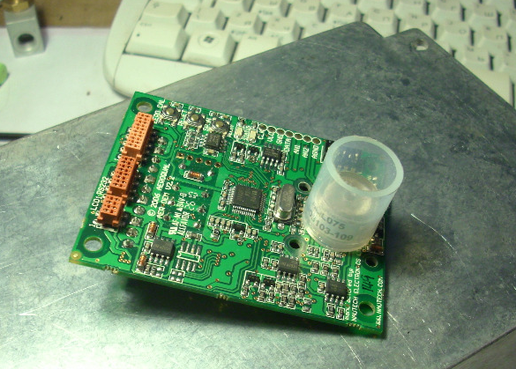
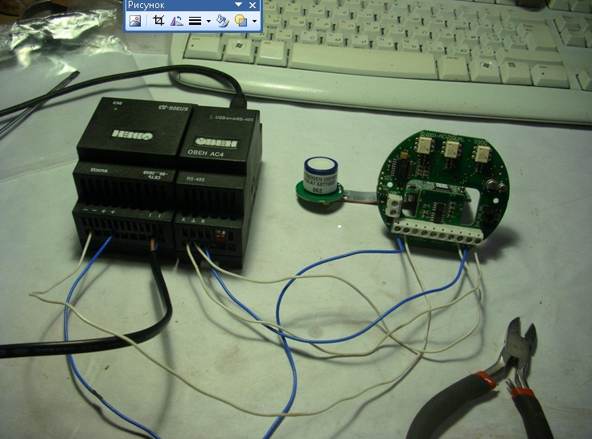
Техническое обеспечение автоматизированных постов контроля загрязнения атмосферного воздуха
Полупроводниковые газовые датчики для контроля концентраций диоксида серы, диоксида азота и оксида углерода фирмы AeroQual
Электрохимические газовые датчики для контроля концентраций диоксида серы, диоксида азота и оксида углерода фирмы AeroQual
Notes:
Газоанализаторы (блоки газового анализа БГА) предназначены для измерения массовой концентрации оксида углерода, диоксида азота и диоксида серы в составе стационарных автоматизированных постов контроля загрязнения атмосферного воздуха жилой зоны населенных пунктов. Блоки не предназначены для автономной эксплуатации. В составе поста блок выполняет функции:
• регулярные автоматические измерения массовой концентрации оксида углерода, диоксида азота и диоксида серы в составе атмосферного воздуха и их предварительную обработку;
• периодическую передачу измеренных значений управляющему контроллеру поста.
Вариант конструкторского исполнения блоков - встраиваемый. Условия эксплуатации блоков:
• температура окружающего воздуха - от минус 10°С до плюс 35°С;
• атмосферное давление - от 84 до 106,7 кПа (630 - 800 мм рт.ст.);
• относительная влажность - от 20 до 80% при температуре плюс 25 ° С;
• диапазон относительной влажности среды - от 20 до 90%.

Slide 7
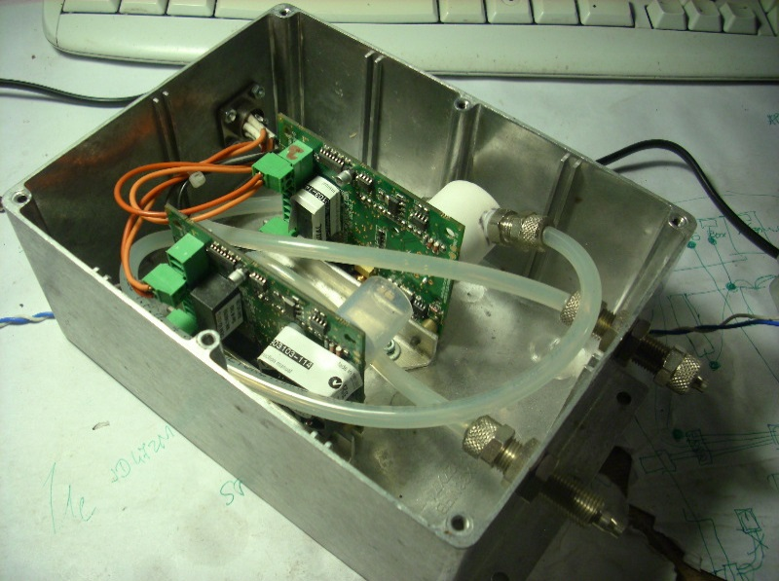
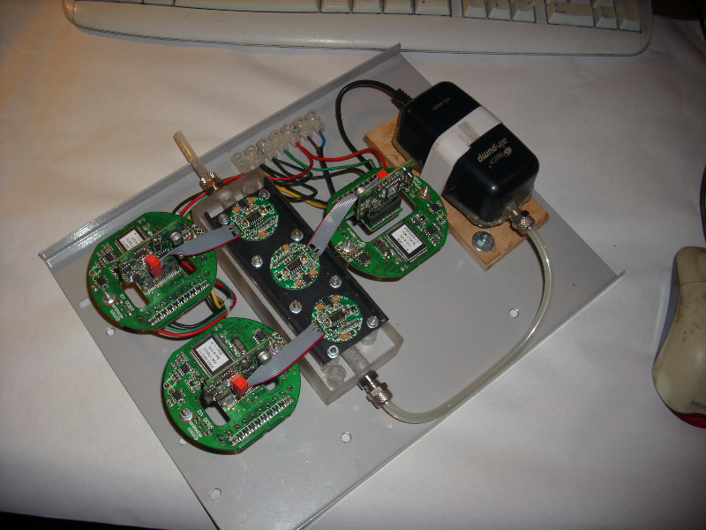
Техническое обеспечение автоматизированных постов контроля загрязнения атмосферного воздуха
Блок газового анализа на полупроводниковых датчиках
фирмы AeroQual
Блок газового анализа на электрохимических датчиках
фирмы AeroQual
Notes:
Газоанализаторы (блоки газового анализа БГА) предназначены для измерения массовой концентрации оксида углерода, диоксида азота и диоксида серы в составе стационарных автоматизированных постов контроля загрязнения атмосферного воздуха жилой зоны населенных пунктов. Блоки не предназначены для автономной эксплуатации. В составе поста блок выполняет функции:
• регулярные автоматические измерения массовой концентрации оксида углерода, диоксида азота и диоксида серы в составе атмосферного воздуха и их предварительную обработку;
• периодическую передачу измеренных значений управляющему контроллеру поста.
Вариант конструкторского исполнения блоков - встраиваемый. Условия эксплуатации блоков:
• температура окружающего воздуха - от минус 10°С до плюс 35°С;
• атмосферное давление - от 84 до 106,7 кПа (630 - 800 мм рт.ст.);
• относительная влажность - от 20 до 80% при температуре плюс 25 ° С;
• диапазон относительной влажности среды - от 20 до 90%.

Slide 8
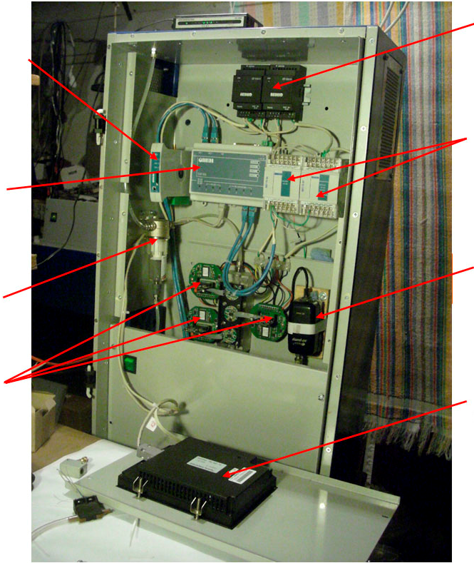
Внешний вид автоматизированного поста контроля загрязнения атмосферного воздуха
Блоки питания
GSM-модем
Модули
ввода-вывода
Програм-
мируемый
логический
контроллер
Компрессор
Фильтр
Блоки
газоанализаторов
Сенсорная
панель
управления
Notes:
Автоматизированный пост контроля загрязнения атмосферного воздуха системы создан на базе промышленного логического контроллера ПЛК-308. Промышленный контроллер отличается широким рабочим диапазоном температур и сертифицирован для работы в тяжелых условиях. Связь с сервером ИАСЭМ осуществляется с помощью GSM-модема.
Все это позволяет вести непрерывные наблюдения за уровнем загрязнения атмосферного воздуха в Белгородской области и предоставлять оперативную информацию о состоянии загрязнения атмосферы.
Пост имеет теплоизолированный корпус, размеры поста: 700х420х350 мм.
Пост позволяет автономное настенное размещение в неотапливаемом помещениях. Общая блок-схема поста с блоками газового анализа приведена на слайде
Термоизоляция поста обеспечивается двухслойной конструкцией, состоящей из двух вложенных частей, между которыми расположен слой теплоизоляции толщиной до 15 мм.

Slide 9
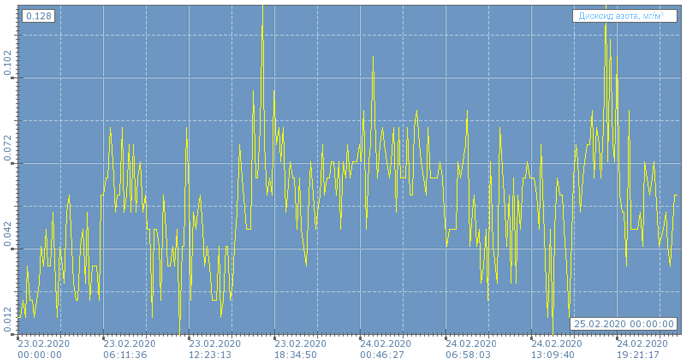
Данные контроля параметров окружающей среды в реальном времени
Notes:
Диоксид азота

Slide 10
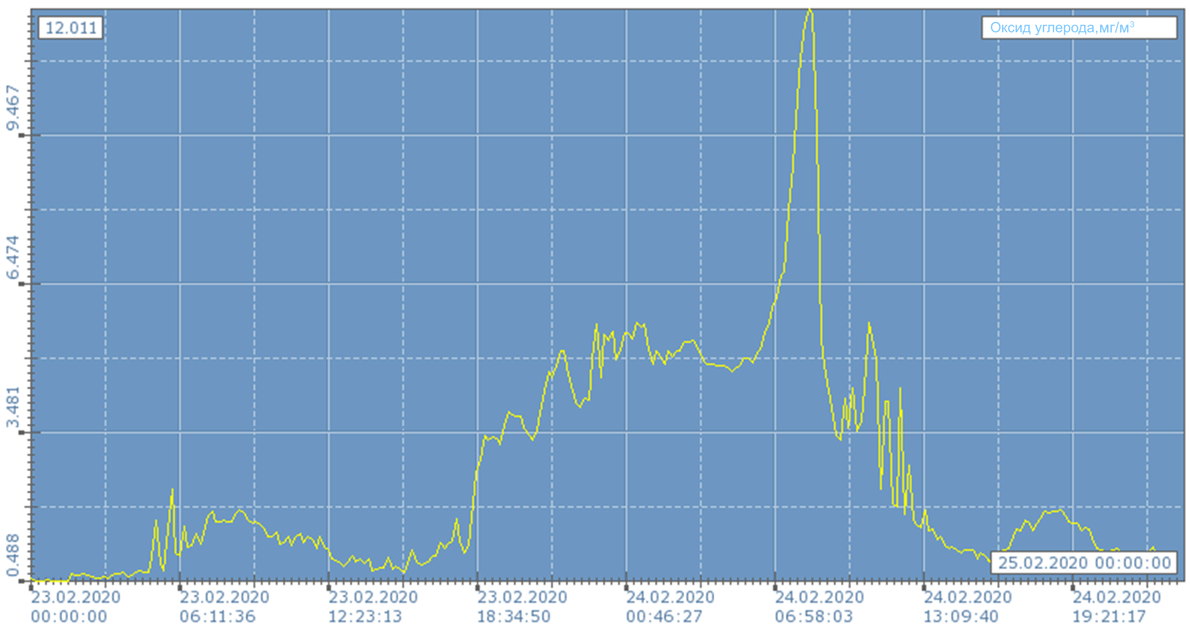
Данные контроля параметров окружающей среды в реальном времени
Notes:
Оксид углерода

Slide 11
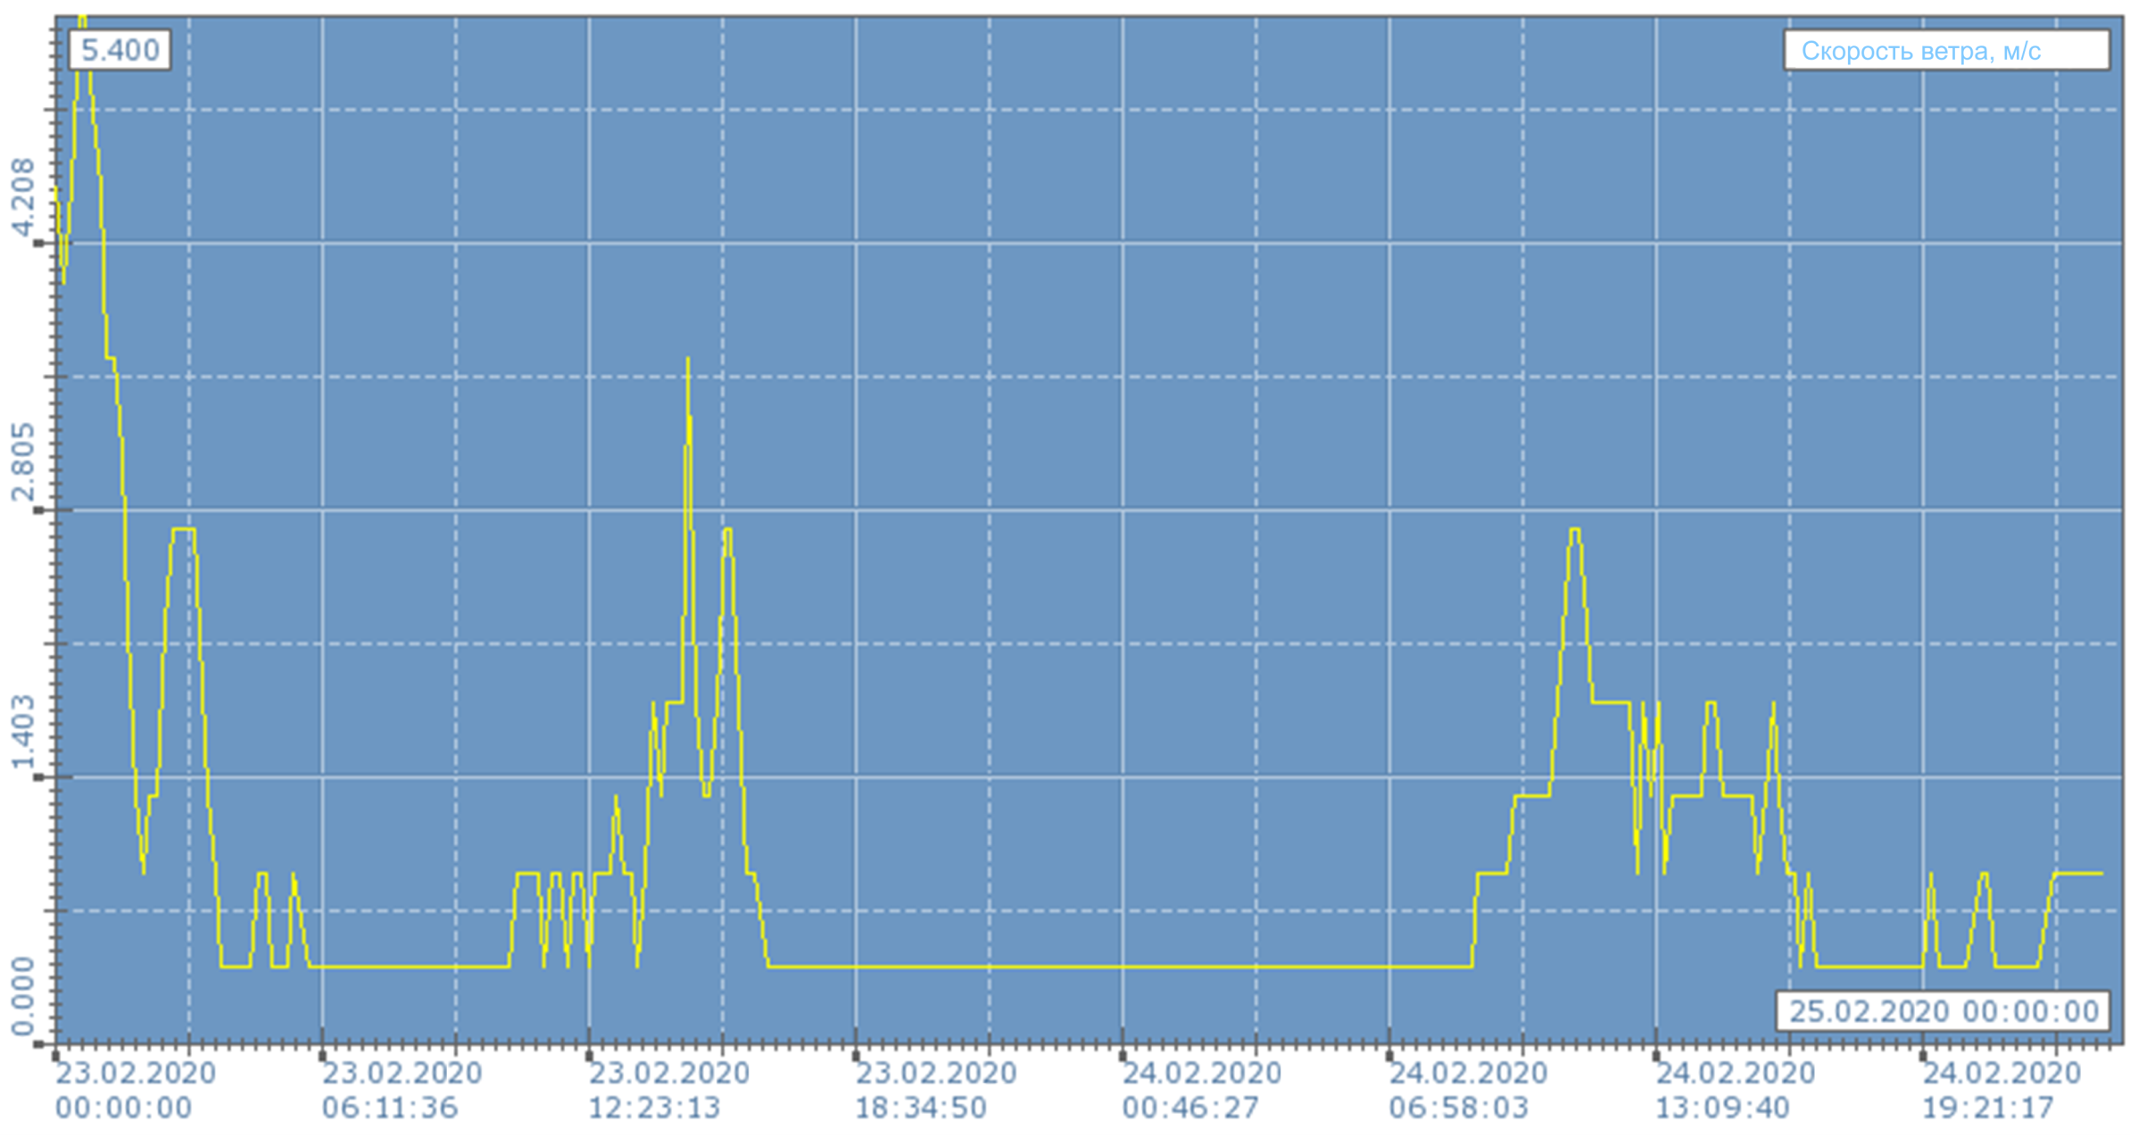
Данные контроля параметров окружающей среды в реальном времени
Notes:
Скорость ветра

Slide 12
Анализ результатов мониторинга состояния атмосферного воздуха
Динамика выбросов загрязняющих атмосферу веществ, отходящих от стационарных источников за 5 лет
 | Ед. изм. | 2014г. | 2015 г. | 2016 г. | 2017 г. | 2018 г.
Загрязняющие вещества | тыс. тонн | 127,41 | 118,39 | 112,85 | 116,51 | 177,726
Notes:
Основными источниками загрязнения атмосферы на территории Белгородской области являются предприятия железорудной и металлургической промышленности, промышленности строительных материалов, в том числе:
- ОАО «Оскольский электрометаллургический комбинат» - (37 – 47 тыс. тонн/год);
- ОАО «Стойленский горно-обогатительный комбинат» - (13 –15 тыс. тонн/год),
- ОАО «Лебединский горно-обогатительный комбинат» - (19 – 23 тыс. тонн/год).

Slide 13
Анализ выбросов загрязняющих веществ в атмосферу стационарными источниками объектов негативного воздействия за 2018 год
 | Выбрасывается без очистки |  | Всего выброшено в атмосферу загрязняющих веществ | Утилизировано загрязняющих веществ в % к уловленным
 | Всего | В том числе от организованных источников
Всего | 164,127 | 121,945 | 177,662 | 85,1
в том числе: твердые | 15,352 | 10,231 | 28,936 | 85,1
газообразные и жидкие из них: | 148,775 | 111,714 | 148,790 | 72,0
диоксид серы | 25,992 | 25,780 | 25,993 | 99,8
оксид углерода | 52,276 | 48,144 | 52,276 | 71,6
оксиды азота (в пересчете на NO₂) | 24,722 | 20,808 | 24,722 | 84,1
углеводороды (без ЛОС) | 31,279 | 7,980 | 31,276 | 100,0
летучие органические соединения | 9448,583 | 5549,546 | 9456,922 | 86,2
прочие газообразные и жидкие | 5,060 | 3,453 | 5,066 | 22,3
Notes:
Анализ полученных результатов исследований ФБУЗ «Центр гигиены и эпидемиологии в Белгородской области» (далее – Центр) свидетельствует об увеличении в 2018 году по сравнению с 2017 годом общего количества проб с превышением предельно допустимых концентраций (ПДК) загрязняющих веществ в воздухе городских поселений с 0,3 % до 1,1 % в целом. При этом отмечался снижение доли проб с превышением ПДК - по дигидросульфиду с 1,6% до 0%, аммиаку с 1,3% до 0, углеводородам с 2,1 до 0%, Увеличение общего количества проб с превышением предельно допустимых концентраций (ПДК) загрязняющих веществ в воздухе городских поселений связано с ростом числа положительных проб по углерода оксиду с 0,6% в 2017 году до 7,9% в 2018 году.
Анализ полученных результатов исследований воздуха сельских поселений по данным Центра свидетельствует о снижении в 2018 году по сравнению с 2017 годом общего количества проб с превышением предельно допустимых концентраций (ПДК) загрязняющих веществ в воздухе сельских поселений с 2,3 % до 0,6 %, в том числе проб с превышением ПДК: по дигидросульфиду с 1,4% до 0,7%, углерода оксиду с 1,7% до 1,2%, диоксиду азота с 0,9% до 0,1%, аммиаку с 7,1% до 0,2%, углеводородам с 3,1% до 0,6%, прочим веществам - с 0,9% до 0 и увеличении проб с превышением ПДК: по взвешенным веществам - с 0,4 % до 1,5%, гидроксибензолу с 0 до 4,3%, аминам с 0 до 2,9%.
Превышений ПДК более чем в 5 раз за анализируемый период с 2016 по 2018 гг. по данным Центра не зарегистрировано.
Превышения предельно допустимых среднесуточных концентраций (ПДКсс) двуокиси азота более 5,1 раза на стационарных постах Росгидромета за анализируемый период с 2016 по 2018 гг. также не регистрировались, доля проб с превышением ПДКсс от 1,1 до 2 раз снизилась с 5,4% в 2017 году до 0 в 2018 г.

Slide 14
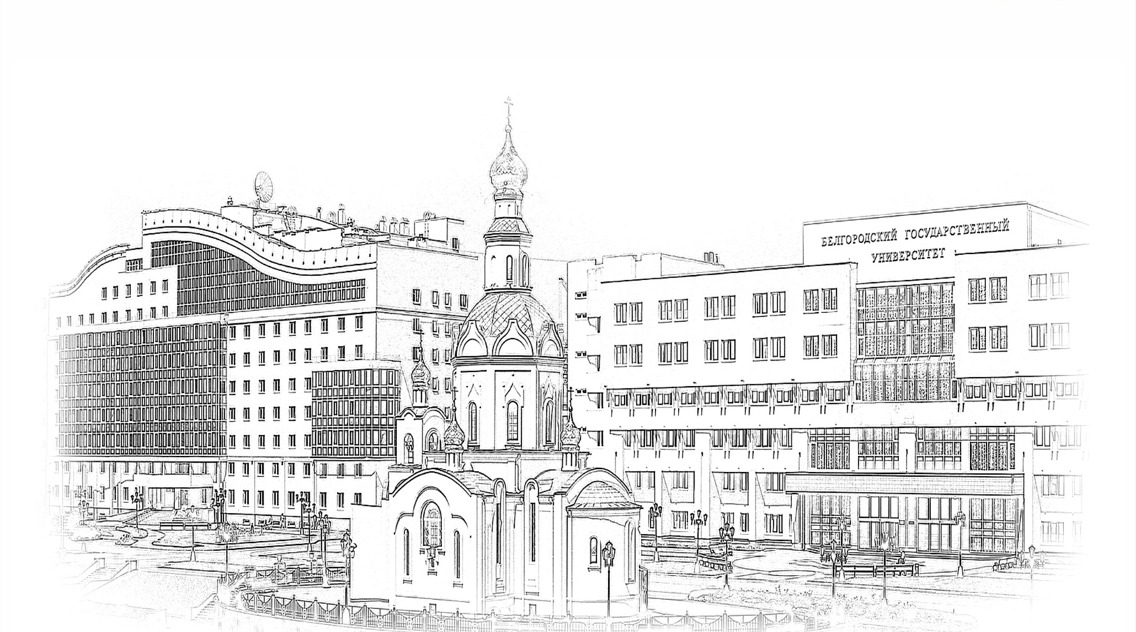
Notes:
Причиной не соответствия качества воздуха гигиеническим нормативам в городах в 2018 году являлся оксид углерода (все 44 пробы зарегистрированы в г. Белгороде), что обусловлено ростом количества автотранспорта и целенаправленным проведением исследований в жилой застройке, находящейся в зоне влияния автомагистралей. Как следствие прекращения эксплуатации полей фильтрации АО «БЗЛК «Цитробел» отсутствовали превышения ПДК аммиака и сероводорода.
В воздухе сельских поселений регистрировались превышения ПДК взвешенных веществ, углерода оксида, аммиака, сероводорода, аминов. Как правило, источниками загрязнения являлись сельхозпредприятия.
С целью снижения негативного влияния предприятий и иных объектов на условия проживания ведется работа по проектированию и установлению санитарно-защитных зон (СЗЗ). За анализируемый период число объектов, имеющих проекты СЗЗ, возросло с 3114 до 3611. В течение 2018 года Управлением Роспотребнадзора по Белгородской области выданы 663 санитарно-эпидемиологические заключения по проектам СЗЗ (из них 2 отрицательных), в том числе для передающих радиотехнических объектов – 552 заключения.
За 2016 – 2018 годы Решения (Постановления) по установлению СЗЗ приняты для 49 объектов, что позволило исключить из числа подверженных негативному влиянию предприятий около 3,5 тыс. человек. По итогам 2018 года в границах СЗЗ проживало 44865 человек или 2,9 % населения области.

